Slide 1
Outils et plateformes
IUT Informatique année scolaire 2024/2025

Slide 2
Présentation
Présentez-vous :
Prénom/Nom
Quel était votre situation l’année dernière ?
Dans quelle entreprise faites-vous votre alternance ? Sur quelles missions ?
Qu’attendez-vous de ce cours ?
Notes:
J’interviens dans la licence depuis 2017 je suis ancienne étudiante de l’année spéciale et de la licence SID

Slide 3
Présentation
Rafaèle BONDAZ
Rafaele.bondaz@univ-lyon1,fr
Ingénieure BI et systèmes d’informations
Rectorat de Lyon
Notes:
J’interviens dans la licence depuis 2017 je suis ancienne étudiante de l’année spéciale et de la licence SID

Slide 4
Objectifs du cours
Le cours se veut être une application de ce que vous avez appris tout au long de l’année
Vous réaliserez le projet à partir du sujet fourni
Vous serez en quasi autonomie guidés par le chef de projet (moi)
Pour les questions techniques liés aux outils utilisés, vous vous référez à l’enseignant concerné.

Slide 5
Déroulement et méthodologie du cours
Dates | durée
Mercredi 28 janvier | 4h | Gestion de projet + Rédaction des spécifications fonctionnelles
Mercredi 4 mars | 8h | Rédaction des spécifications techniques (Modélisation en flocon…)
Mercredi 18 mars | 8h | Extract Transform Load
Jeudi 2 avril | 4h | Extract Transform Load + Conception du Reporting
Mercredi 29 avril | 8h | Conception du Reporting
Mercredi 27 mai | 2h | Présentation
 | 34 h

Slide 6
Quelques définitions

Slide 7

Quelques définitions
Une mesure : une mesure est une valeur numérique représentant une grandeur (comme par exemple le chiffre d’affaire ou le prix d’un produit). Le moyen mnémotechnique pour s’en souvenir est de penser qu’une mesure peut se mesurer (tout simplement). Peut être collecter ou présente dans une base de donnée (exemple : le mois dernier on a enregistré 1000 inscription en IUT). La mesure ne permet pas de prendre une décision.

Slide 8
Quelques définitions
Une agrégation : résultat de l’application d’une règle de calcul à une mesure ou plusieurs mesures explorées selon une ou plusieurs dimensions. Par exemple le calcul de la somme du CA d’un magasin pendant un trimestre est le résultat (donc l'agrégation) de la somme de l’ensemble des données de CA journalière pendant ce trimestre. Ne renvoie qu’une seule ligne.

Slide 9
Quelques définitions
Une dimension : est un axe d’analyse organisé ou non selon une ou plusieurs hiérarchies. Une dimension peut être discrète, ce qui implique que ses membres n’ont pas d’ordre particulier (par exemple les départements de France). Elle peut également être continue, dans ce cas l’ordre des membres a une importance. (clef primaire)
Notes:
Exemple : : la dimension temps.

Slide 10
Quelques définitions
Un fait : Le fait représente la valeur d’une mesure, calculée ou non selon un membre de chacune des dimension. Ce sur quoi va porter l'analyse. (ex : chiffre d'affaire net, quantités et montants commandés, quantités facturées, quantités retournées, volumes des ventes, etc.) (clef composée = clefs étrangères des dimensions)

Slide 11
Quelques définitions
Une indicateur : résultat d’un calcul ou d’une agrégation de plusieurs mesures. Donnée à laquelle on donne un sens et qui permet de prendre une décision ( Exemple : le mois dernier on a enregistré une augmentation de 20% du nombre d’inscriptions en IUT)

Slide 12
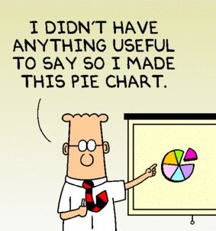
Quelques définitions
Indicateurs clés de performance (KPI) : indicateurs sur lesquels les collaborateurs d’une entreprise se basent afin de savoir si leurs objectifs ont bien été atteints. On y associe souvent un objectif à atteindre et on peut utiliser un code couleur pour qualifier l’atteinte de cet objectif (vert, jaune, rouge)
Notes:
Les indicateurs de performance, que l’on préfère bien souvent dans leur forme américanisée KPI « Key Performance Indicators », suscitent un véritable
engouement. On les voit partout. Pas une activité n’y échappe. Définir des indicateurs semble être la règle du moment.
Cela dit, c’est compréhensible. Avec l’incertitude ambiante, mesurer la performance rassure.
Mais quelle performance ? Là on ne sait plus. C’est le paradoxe.

Slide 13
Quelques définitions
Le tableau de bord (Dashboard) : est lʼinstrument de lʼaide à la décision. Pour être réactif et prospectif, donc efficace, chaque décideur, expert en son domaine d’intervention, doit disposer impérativement d’un tableau de bord à part entière, composé d’indicateurs minutieusement sélectionnés par ses soins. Le tableau de bord, instrument incontournable de l’aide à la décision, est l’assistant du décideur dans sa démarche d’amélioration continue de la performance au sens de la stratégie poursuivie.
Notes:
Les indicateurs de performance, que l’on préfère bien souvent dans leur forme américanisée KPI « Key Performance Indicators », suscitent un véritable
engouement. On les voit partout. Pas une activité n’y échappe. Définir des indicateurs semble être la règle du moment.
Cela dit, c’est compréhensible. Avec l’incertitude ambiante, mesurer la performance rassure.
Mais quelle performance ? Là on ne sait plus. C’est le paradoxe.

Slide 14
De la donnée vers la data…

Slide 15
De la donnée opérationnelle vers la donnée décisionnelle
Les données sont restructurées, enrichies, agrégées, reformatées, nomenclaturées pour être présentées à l'utilisateur sous une forme sémantique (vues métiers ayant du sens) qui permet aux décideurs d'interagir avec les données sans avoir à connaître leur structure de stockage physique.
Les schémas en étoile (ou en flocons) qui permettent de répartir les faits et mesures selon des dimensions hiérarchisées, de rapports pré-préparés paramétrables, de tableaux de bords plus synthétiques et interactifs.
Ces données sont livrées aux divers domaines fonctionnels (direction stratégique, finance, production, comptabilité, ressources humaines, etc.) à travers un système de sécurité ou de datamart spécialisés à des fins de consultations, d'analyse, d'alertes prédéfinies, d'exploration de données, etc.

Slide 16
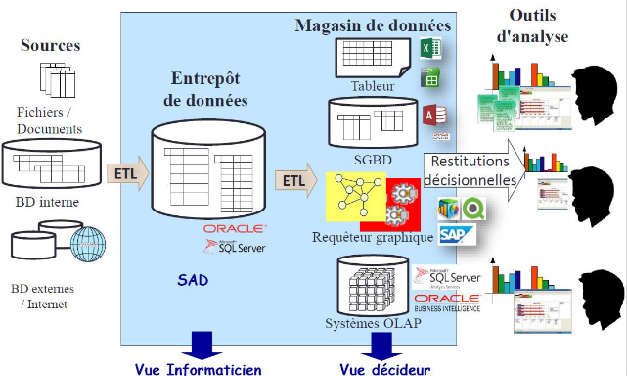

Slide 17
Les étapes de la Business Intelligence
La collecte : extraction des données brutes issues de systèmes hétérogènes
L’intégration : des données qui peuvent être agrégées dans une source d'information commune, homogène, normalisée et fiable, au sein d'un système unique et si possible normalisé. (dans un datawarehosue par exemple via processus ETL). Quelles données ?
La diffusion : mise à disposition des données à l’utilisateur (datamart)
La restitution et la présentation
À qui s'adresse le rapport spécialisé ?
Quels indicateurs à présenter, choix de la mise en page
Selon quel agenda ? : diffusion routinière ou déclenchée sur événement prédéfini
L’administration
Notes:
La première étape de collecte des données consiste à détecter, à sélectionner, à extraire et à filtrer les données brutes issues des différentes sources hétérogènes (bases de données de production ou bases opérationnelles, fichier excel …). fichiers plats, fichiers Excel, base de données (DB2, Oracle, SQL Server, etc.), service web, données massives et stockées dans un entrepôt de données.
L’information est souvent riche mais éparse ce qui ne permet pas d’avoir une vision globale et cohérente. Des informations manipulés par les différents services ou métiers. Pour obtenir des indicateurs utiles dans le cadre de l’aide à la décision. Les sources de données internes et/ou externes étant souvent hétérogènes tant sur le plan technique que sur le plan sémantique, cette fonction est la plus délicate à mettre en place dans un système décisionnel complexe.
Lors de la deuxième étape les données sont extraites, transformées et chargées ou stockées dans un entrepôt de données (ou datawarehouse) par un outil de type ETL (Extract-Tranform-Load) ou en français ETC (Extraction-Transformation-Chargement). L’outil d’ETL permet la synchronisation de données de tous types dans notre datawarehouse et nos datamarts. Un ETL repose sur des connecteurs permettant l’extraction ou l’importation des données de types divers (bases de données de tout type, fichiers xml ou autres formats, …) et sur des transformateurs qui manipulent les données : agrégations, filtres, conversions, mises en correspondance. Ainsi un tel outil va aller chercher les données d’une entreprise, les transformer pour les mettre en commun et les rendre utilisables dans le cadre de l’aide à la décision pour enfin les injecter dans un entrepôt de données. Ces actions peuvent être effectuées de manière périodique via l’utilisation de batchs. Par exemple l’action d’extraction, de transformation et de chargement peut être lancée tous les soirs à minuit lorsque plus aucune application n’est utilisée.
Cette dernière étape, également appelée reporting ou restitution, se charge de présenter les informations à valeur ajoutée de telle sorte qu'elles apparaissent de la façon la plus lisible possible dans le cadre de l’aide à la décision. Les données sont principalement modélisées par des représentations à base de requêtes afin de constituer des tableaux de bord ou des rapports via des outils d'analyse décisionnelle.

Slide 18
Piloter : un travail d’équipe
Notes:
Déployer la stratégie exige un système dʼinformation décisionnel cohérent Il est assez paradoxal de constater l’écart abyssal existant entre la stratégie poursuivie par une organisation et la structure de son système de Business Intelligence. Les temps d’incertitude que nous vivons au quotidien
depuis déjà quelques décennies ont propulsé le pilotage de la performance au premier plan des préoccupations. L’erreur de direction ne pardonne plus.
Sans aucun rapport avec la stratégie poursuivie, les systèmes d’information décisionnels ainsi conçus se résument à un empilage de reportings chapeauté d’une poignée de tableaux de bord dits « stratégiques ». Monolithiques et rigides, ils écrèment au passage toute la richesse et la saveur de l’information. Bref, rien de bon pour la décision. Aussi pauvrement assistée, la stratégie, une fois déployée, a bien peu de chance de passer au stade opérationnel.

Slide 19

Une pluralité d’acteurs
Le décideur : Celui qui définit le besoin et qui valide le tableau de bord
Le chef de projet BI : il s’occupe de la gestion du projet. Il traite directement avec le demandeur, et propose la meilleure solution.
le développeur BI : il développe la solution, éventuellement aidé par un architecte BI, qui apportera ses compétences en construction de datawarehouse et datamart. Le développeur est généralement sous la supervision du chef de projet BI.
Le Data Analyst : il intervient en aval, est expert des calculs d’indicateurs et de la restitution (graphiques, cartes, différents types de visuels sont possibles) et proposent des analyses stratégiques.
Les experts métiers et autres non professionnels de la BI consultent les applications BI (un tableau de bord par exemple). Ils n’ont pas besoin de compétences techniques pour cela.
Notes:
Dans système décisionnel : il y a décision

Slide 20
Les clefs d’une bonne restitution ?

Slide 21
Les clefs d’une bonne restitution
Comprendre le besoin métier (empathie)
Synthétiser l’information afin d’aller à l’essentiel rapidement
Soigner la data visualisation : utiliser le bon type de présentation des données (graphique , tableau …)
Assurer le responsive design dans le cas ou il y a plusieurs supports
Penser plus loin
Notes:
Dans système décisionnel : il y a décision

Slide 22
Projet : analyse d’un cas

Slide 23

Composition des groupes
https://grist.numerique.gouv.fr/o/docs/forms/5RNfXTyHhfhUkH7qBfWR2g/55

Slide 24
L’Agence immobilière
Vous venez d’intégrer une agence immobilière, spécialisée dans la vente et la location de biens (appartement, maison, autres…) en France.
L’agence propose à la location et à la vente un certain nombre de biens situés géographiquement dans des départements et villes différentes en France.
Pour ce faire elle s’appuie sur son équipe d’agents immobiliers.
Un client peut acheter ou louer un ou plusieurs biens après avoir effectué une visite.
Le bien est proposé à un prix qui peut être différent de celui payé par le client après négociation.
Un bien peut être rattaché à un autre (c’est ce que l’on appelle un lot) par exemple un garage, une cave ou un grenier peut être rattaché à un appartement ou une maison.

Slide 25
Cahier de charges
L’agence vous demande de produire les indicateurs suivants :
Le nombre de clients locataires par tranche d’âge (20 à 30 ans,31 à 50 ans et plus de 50 ans)
Le nombre de biens à rénover
La répartition des clients homme femmes (en pourcentage)
Le nombre de biens achetés ou loués par département et par région (avec un alerteur pour les valeurs au-dessus de 5)
Evolution chiffres d’affaires des biens achetés par année
La durée moyenne (en jours) entre la date de visite et la date de location ou d’achat
Le nombre de biens à la vente proposant la vente d’un lot supplémentaire de type garage
Par année
La chiffre d’affaires des biens vendus par agent en mettant évidence le Top 3
L’écart moyen entre le prix de vente du bien et le prix d’achat négocié par le client
Le prix moyen des biens loués
Le prix moyen de vente au mètre carré
Le nombre de biens vendus et le nombre de biens loués par l’agence

Slide 27
La base de données
Serveur de base de données Oracle :
Base de données relationnelle sous SGBD Oracle
Nom : iutdoua-ora.univ-lyon1.fr
Port : 1521
SID : CDB1
Sur les PC du département informatique ainsi que sur le serveur iutdoua-bi, une connexion ODBC Oracle est déjà paramétrée.
Votre compte oracle étudiant :
Login : numéro d’étudiant dont le premier chiffre doit être remplacer par p
Password : numéro BIP présent sur la carte étudiante

Slide 28
Réalisations
Une présentation
Un ou plusieurs tableaux de bord
Un rendu ; un compte rendu de projet
Rétro planning
Modélisation
Choix des outils et technologies
Méthode de calcul des indicateurs
Choix des graphes /tableaux
PENSEZ A ENREGISTRER VOS TRAVAUX A CHAQUE SEANCE

Slide 29
Spécifications fonctionnelles (QUOI)
Phase 1. Identification : Quel est le contexte ? Quel est la demande ? Quel est le besoin ? Définition des indicateurs, calculs des faits , choix des dimensions
Phase 2. Analyse et Conception : Que faut-il faire ? Comment s’organise-t-on ? Qui fait quoi ? Retroplanning, Modélisation
Phase 3. Mise en œuvre : Comment le faire ? Quel outils ? Quelle visualisation ? ETL,Reporting
Phase 4. Suivi et Contrôle : Est-ce que j’ai répondu au besoin ? Est-ce que cela fonctionne ? Est-ce que les données sont justes et cohérentes ?

Slide 30
Modélisation

Slide 31
Modélisation en flocon
Modèle en étoile + normalisation des tables : la table de dimension de niveau hiérarchique le plus bas est reliée au fait (elle a la granularité la plus fine)
Quelles sont vos tables de dimension ?
Quelles sont vos hiérarchies ?
Quels éléments de dimensions devez vous calculer ?
Quelle granularité pour la dimension temps ?
Création de clef dr substitution si nécessaire
Gestion de la récursivité
Table de faits
Rendu : faire un tableau puis dessiner votre modèle en flocon
Notes:
Pourquoi une modélisation en flocon ? Troisième forme normale , permet de mettre à jour plus facilement , moins de redondance dans les lignes, mais plus de jointures à faire.
Faire une table bien vente/bien location , mettre un top dans la table de fait ? Mettre une seule date de visite, créer une tale région
Pourquoi une modélisation en flocon ? Troisième forme normale , permet de mettre à jour plus facilement , moins de redondance dans les lignes, mais plus de jointures à faire.
Faire une table bien vente/bien location , mettre un top dans la table de fait ? Mettre une seule date de visite, créer une table région

Slide 32
La dimension temps
Dimensions particulière , définir quelle granularité ?
Comment allez-vous créer cette hiérarchie temps ?

Slide 33
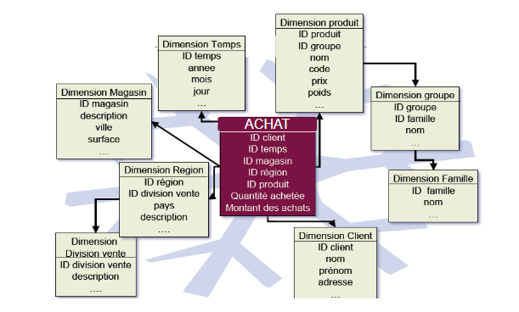

Slide 34
Restitution

Slide 35
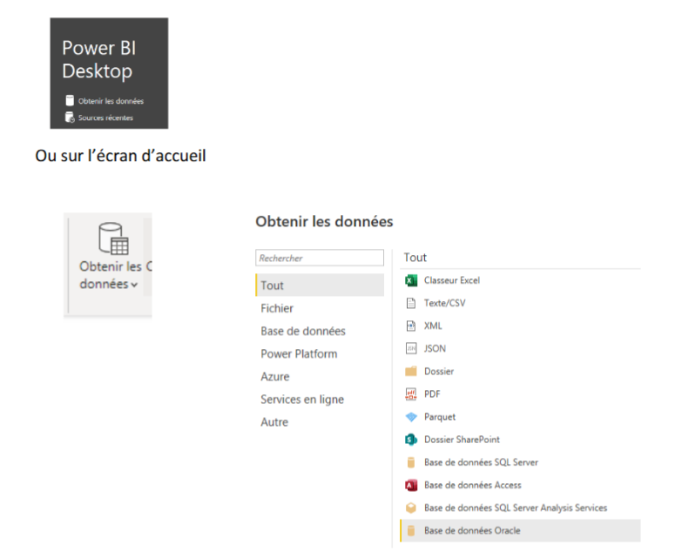

Slide 36
